Slide 1
ФГБОУ ВО «Красноярский государственный медицинский университет им. проф. В. Ф. Войно-Ясенецкого» Министерства здравоохранения Российской Федерации
Кафедра Лучевой диагностики ИПО
Рентгенография органов грудной клетки новорожденных. Часть 1
Выполнила:
Ординатор 2 года обучения
специальности Рентгенология
Спугис Я.И.
Красноярск, 2024

Slide 2
Заболевания легких
Недоношенных новорожденных | Респираторный дистресс-синдром (РДС) Неонатальная пневмония
Доношенных новорожденных | Синдром аспирации мекония (САМ) Транзиторное тахипноэ новорожденных (ТТН) Неонатальная пневмония
Связанные с респираторной поддержкой | Пневмоторакс/Пневмомедиастинум Интерстициальная легочная эмфизема Бронхолегочная дисплазия Разрыв трахеи, пневматоцеле
Наследственные | Врожденная мальформация дыхательных путей и паренхимы легких Врождённая долевая эмфизема Диафрагмальная грыжа

Slide 3
Введение
РДС чаще наблюдается у недоношенных детей
САМ наблюдается у доношенных или переношенных новорожденных
У детей, рожденных на сроке от 34 до 37 недель гестации, могут наблюдаться заболевания как недоношенных, так и доношенных новорожденных
Респираторная поддержка и терапия сурфактантом влияют на результаты рентгенологического исследования и являются важной информацией для рентгенолога

Slide 4
Порядок интерпретации рентгенограмм
Оценить технические аспекты снимка
Оценить положение теней катетеров/трубок
Оценить гестационный возраст, неонатальный возраст, другую клиническую информацию о пациенте (респираторная поддержка, проводимая терапия)
Оценить объем грудной клетки: вздутие, уменьшение объема
Оценка паренхимы легких: нормальная/ повышенная/ пониженная прозрачность легочных полей
Оценка симметричности поражения

Slide 5
Рентгенологическая семиотика заболеваний легких
Диффузные затемнения
Гранулярные у недоношенных
Линейные
Тяжистые линейные
Асимметричные
- РДС
- ТТН
- САМ
- Бронхолегочная
дисплазия
САМ
Неонатальная пневмония
Легочное кровотечение
Очаговые затемнения
Просветления
Неонатальная пневмония
Состояние после терапии сурфактантом
Диафрагмальная грыжа
Пневмоторакс
Пневмомедиастинум/Пневмоперикард
Диафрагмальная грыжа
Врожденная мальформация дыхательных путей и паренхимы легких
Врождённая долевая эмфизема
Вздутие легких

Slide 6
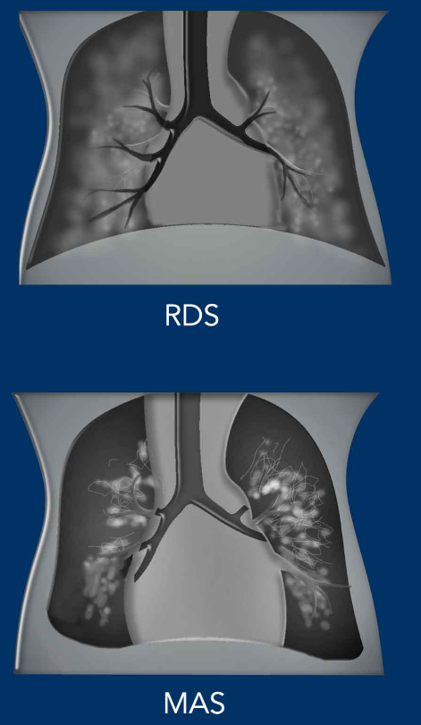
Интерпретация рентгенограмм
Респираторный дистресс-синдром:
Недоношенные новорожденные
Ретикулогранулярные затемнения, расположенные симметрично с двух сторон
Признак «воздушных бронхограмм»
Уменьшение объема грудной клетки
Синдром аспирации мекония:
Доношенные и переношенные новорожденные
Тяжистые линейные зоны затемнения, могут быть асимметричными
Возможно наличие ателектазов/локального вздутия

Slide 7
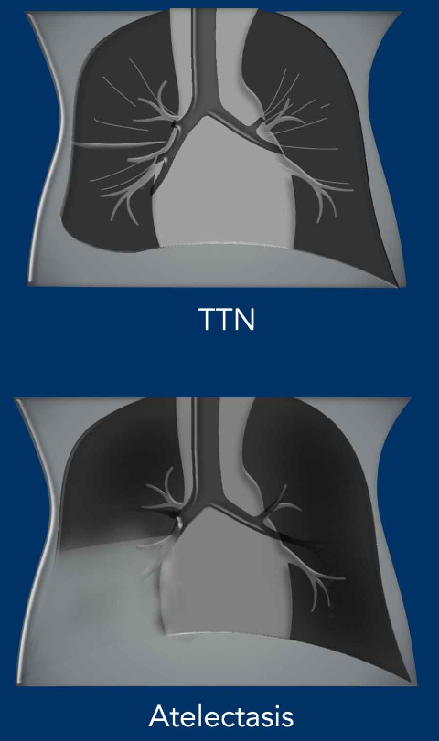
Интерпретация рентгенограмм
Транзиторное такипноэ новорожденных:
Доношенные новорожденные
Незначительное увеличение объема грудной клетки
Линейные тени в прикорневой зоне
Гидроторакс
Ателектаз:
Некорректная установка трубки ИВЛ, осложнение РДС / САМ

Slide 8
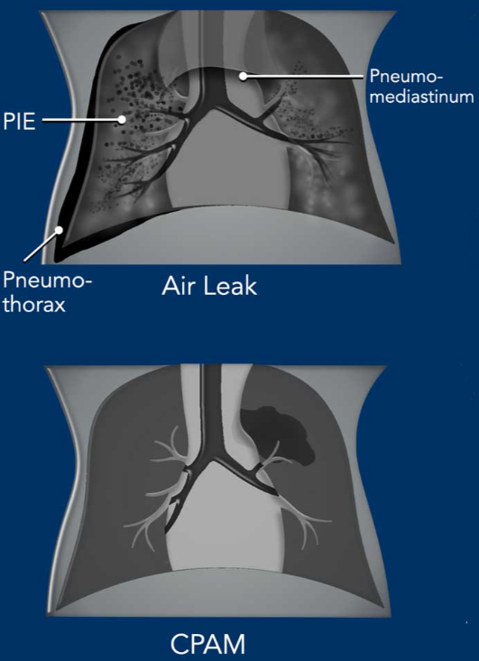
Интерпретация рентгенограмм
Синдром «утечки воздуха»:
Пневмоторакс
Пневмомедиастинум/пневмоперикард
Интерстициальная легочная эмфизема
Пневматоцеле
Врожденная мальформация дыхательных путей и паренхимы легких:
Макрокистозная форма – участок просветления
В первые часы киста не содержит воздух – зона затемнения

Slide 9
Интерпретация рентгенограмм
Вздутие легких:
Некорректная установка трубки ИВЛ
Компенсаторное вздутие при ателектазе
Диафрагмальная грыжа:
Смещение органов брюшной полости в грудную полость

Slide 10
Респираторный дистресс-синдром
Болезнь гиалиновых мембран
Расстройство дыхания у недоношенных новорождённых, обусловленное незрелостью лёгких и первичным дефицитом сурфактанта
Фактор риска: сахарный диабет у матери
Выработка сурфактанта у плода начинается с 24-28 недели внутриутробного развития
Частота развития РДС у новорожденных возрастом 26-28 гестационных недель составляет 50%, и уменьшается до 25% у новорожденных возрастом 30-31 гестационных недель
Эндогенная выработка сурфактанта начинается на 36-72 часы после рождения вне зависимости от гестационного возраста ребенка, поэтому диагноз РДС можно выставить только в первую неделю жизни новорожденного

Slide 11
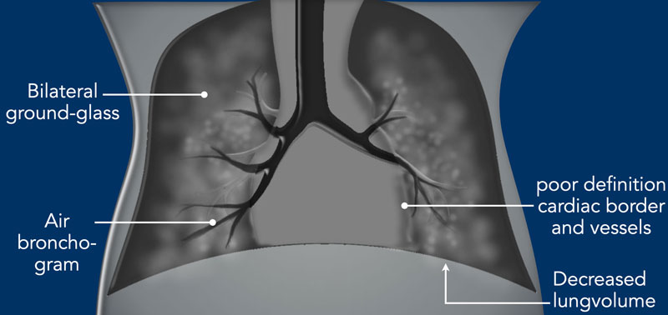
Рентгенологические признаки РДС
Уменьшение объема грудной клетки, за исключением пациентов на ИВЛ
Ретикулогранулярные затемнения, расположенные симметрично с двух сторон
Признак “воздушной бронхограммы”
Нечеткие контуры сердечной тени и сосудов
Рентген-картина сразу после введения сурфактанта может носить асимметричный характер и симулировать неонатальную пневмонию

Slide 12
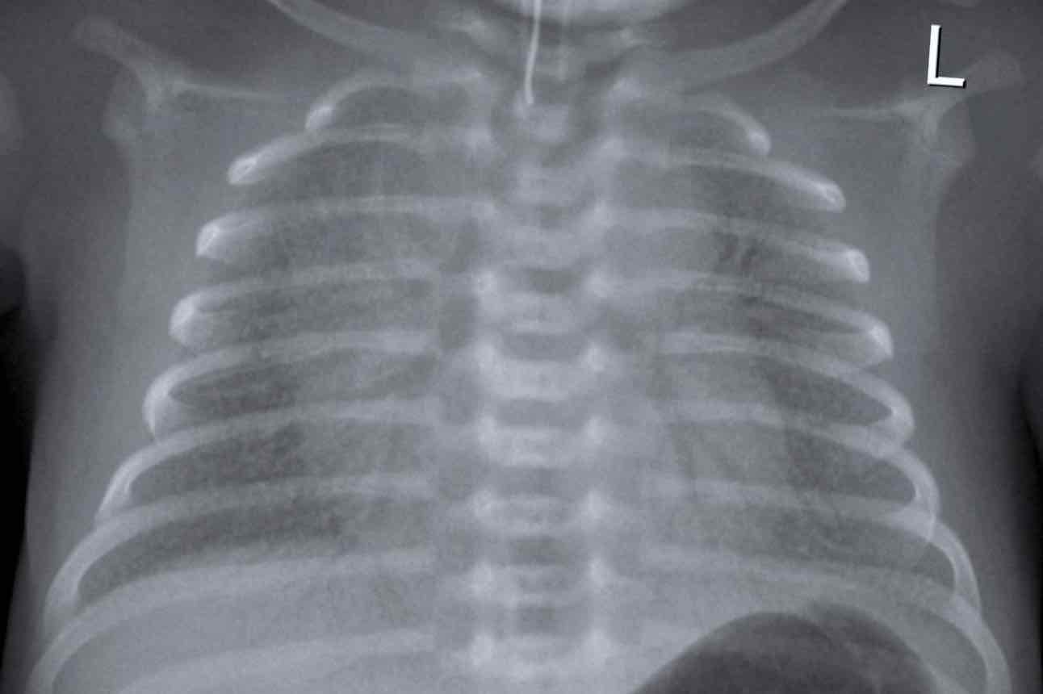
Рентгенография ОГК в прямой проекции. РДС
Гестационный возраст 33 недели и 5 дней
Тень трубки ИВЛ (установлена корректно)
Вздутие легких
Гранулярные затемнения, расположенные симметрично с двух сторон
Признак “воздушной бронхограммы”
Нечеткие контуры сердечной тени и сосудов

Slide 13
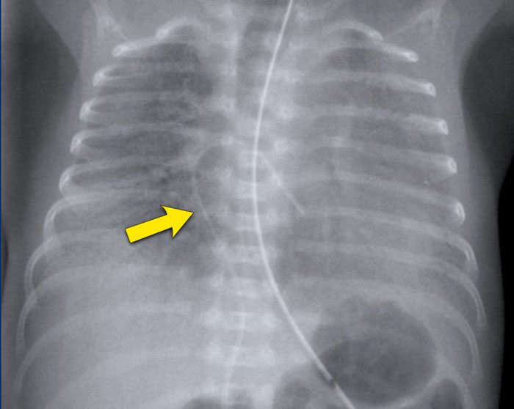
Рентгенография ОГК в прямой проекции. РДС
Гестационный возраст 29 недели и 1 день
Вздутие легких
Ретикулогранулярные затемнения с двух сторон
Признак “воздушной бронхограммы”
Инфильтрация в нижней доле справа
Нечеткие контуры сердечной тени, сосудов и диафрагмы
Некорректная установка катетера пупочной вены (вероятно, находится в легочной вене)
Корректная установка НГЗ

Slide 14
Рентгенологическая оценка степени тяжести РДС
!Не используется при применении эндотрахеальной респираторной поддержки
1 степень: ретикулогранулярные тени, расположенные симметрично в обоих легких
2 степень: появление симптома «воздушной бронхографии»
3 степень: нечеткость границ сердца и сосудов
4 степень: «белое легкое» - резкое диффузное снижение пневматизации легочной ткани

Slide 15
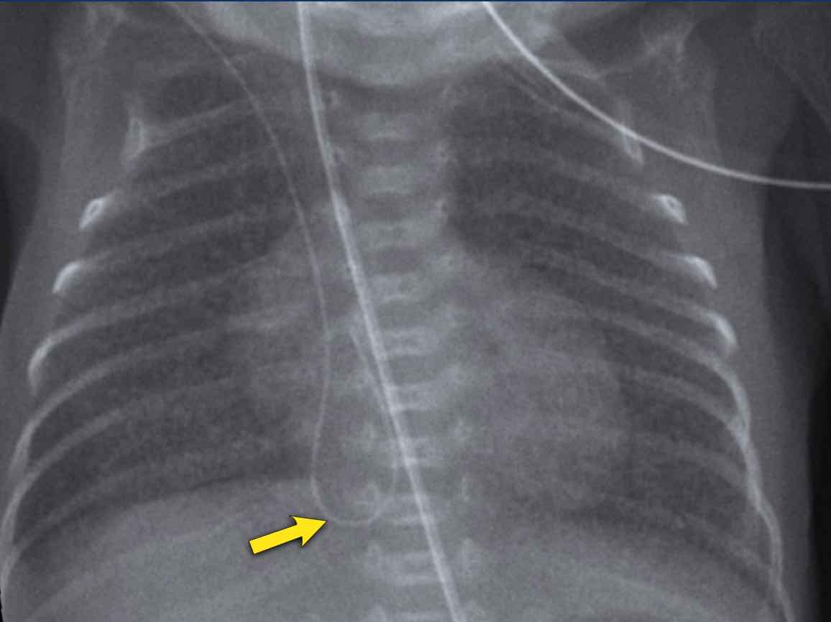
Рентгенография ОГК в прямой проекции. РДС
Гестационный возраст 27 недель, первый день жизни
Гранулярные затемнения, расположенные симметрично с двух сторон
Четкие контуры сердечной тени и сосудов
Заключение: РДС 1 степени тяжести
Центральный венозный катетер, установленный через периферическую вену, свернут в правом предсердии. Корректная установка: дистальный конец на уровне верхней полой вены и правого предсердия

Slide 16
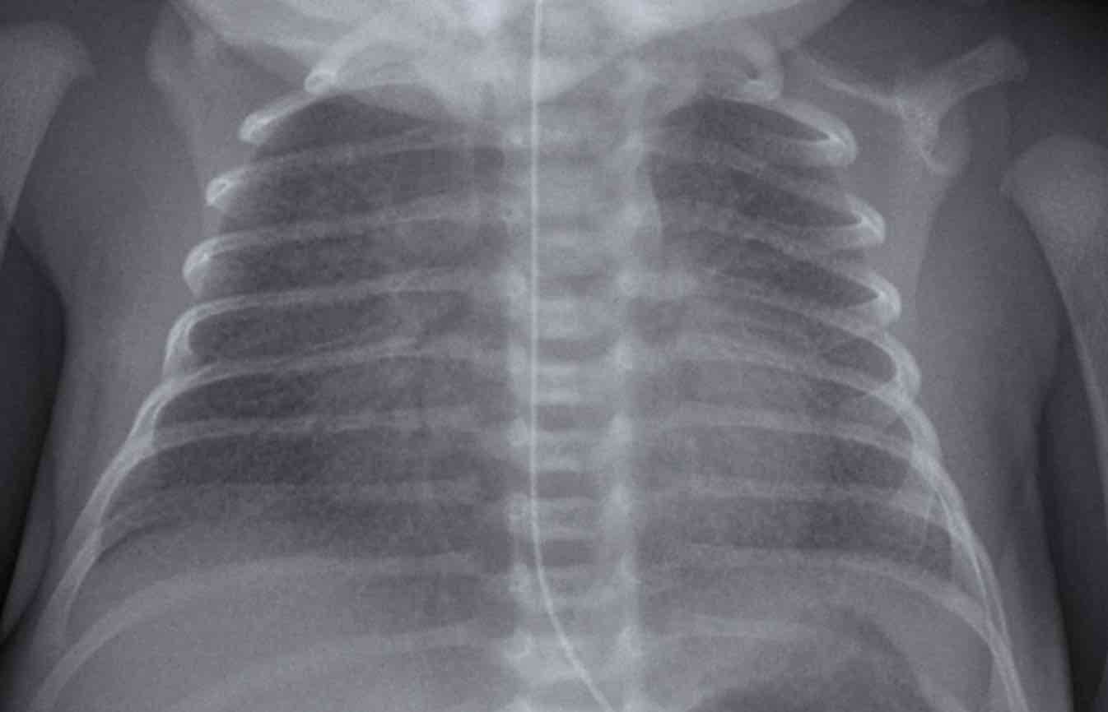
Рентгенография ОГК в прямой проекции. РДС
Гестационный возраст 29 недель, первый день жизни
Вздутие легких
Гранулярные затемнения, расположенные симметрично с двух сторон
Признак “воздушной бронхограммы”
Контуры сердечной тени и сосудов менее различимы
Корректная установка НГЗ
Заключение: РДС 2 степени тяжести

Slide 17
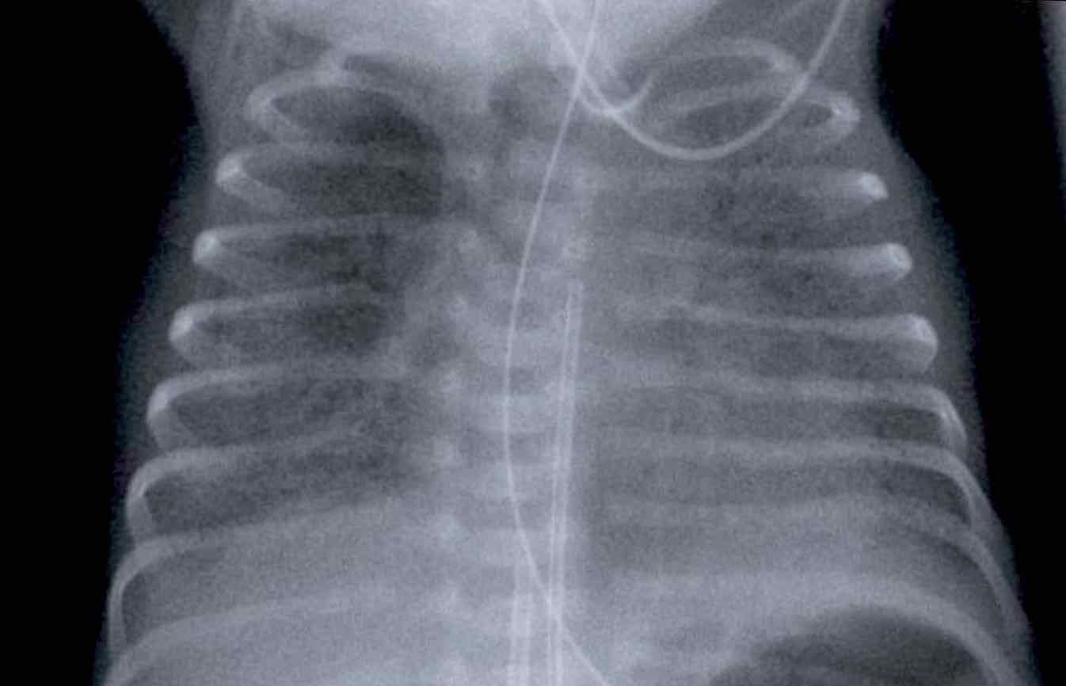
Рентгенография ОГК в прямой проекции. РДС
Гестационный возраст 26 недель, первый день жизни
Гранулярные затемнения, расположенные симметрично с двух сторон
Нечеткие контуры сердечной тени и сосудов
Корректная установка НГЗ, катетера пупочной вены
Заключение: РДС 3 степени тяжести

Slide 18
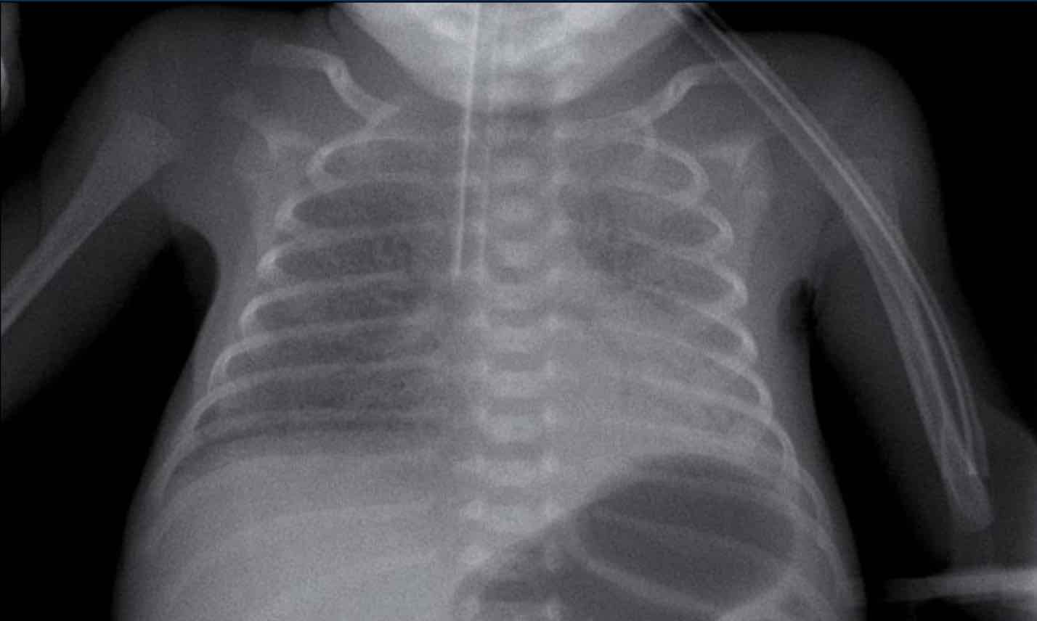
Рентгенография ОГК в прямой проекции. РДС
Гестационный возраст 27 недель, 7 суток после рождения
Низкое стояние трубки ИВЛ
Гранулярные затемнения, расположенные симметрично с двух сторон
Признак “воздушной бронхограммы”
Контуры сердечной тени и сосудов не прослеживаются
Затемнение нижней доли левого легкого за счет ателектаза
Заключение: Степень тяжести не установлена, т.к. пациент на ИВЛ

Slide 19
Лечение РДС
Для профилактики РДС всем беременным при угрозе преждевременных родов рекомендуется прием курса кортикостероидов
В терапии может применяться сурфактант
Если проводится респираторная поддержка новорожденному, сурфактант вводится эндотрахеально струйно
Клиническое и рентгенологическое улучшение наблюдается в течение нескольких минут после введения препарата
После введения сурфактанта происходит неравномерное восстановление пневматизации легочной ткани, что затрудняет диф. диагностику с неонатальной пневмонией

Slide 20
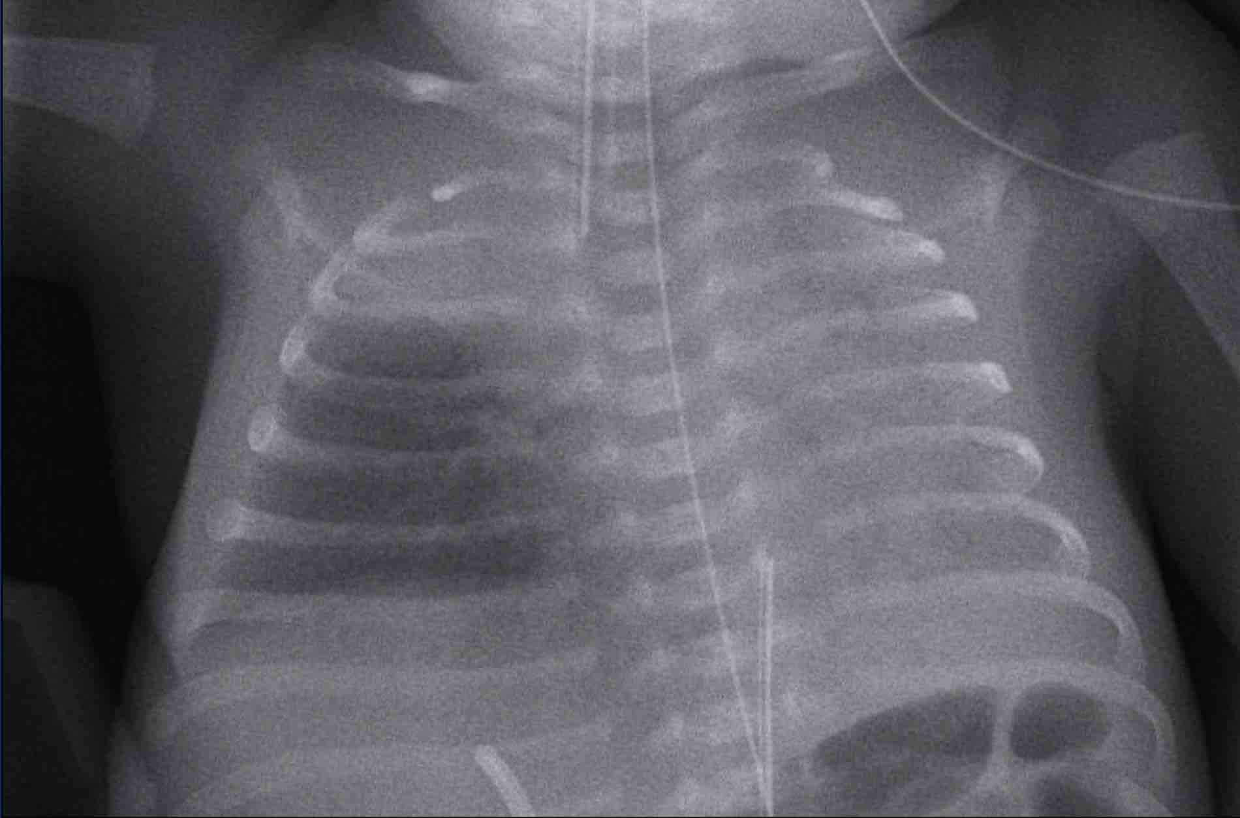
Рентгенография ОГК в прямой проекции. РДС
Гестационный возраст 25 недель и 5 дней, первый день жизни
РДС 4 степени тяжести с тотальным затемнением левого легкого и верхней доли правого легкого
После введения сурфактанта восстановилась пневматизация средней и нижней долей правого легкого
Корректная установка трубки ИВЛ и пупочного артериального катетера
Некорректная установка катетера пупочной вены (в портальную вену)

Slide 21
Транзиторное тахипноэ новорожденных (ТТН)
Синдром «влажных легких», синдром задержки резорбции фетальной жидкости
Возникает в следствие задержки резорбции фетальной жидкости из легких, что приводит к снижению активности сурфактанта, вследствие чего возникает транзиторный респираторный дистресс, разрешающийся в течение 48-72 часов после рождения
Чаще встречается у доношенных новорожденных, рожденных путем кесарева сечения

Slide 22
Транзиторное тахипноэ новорожденных
Возникает в первые часы после рождения
Максимальное проявление симптомов наблюдается после 24 часов жизни, и сходит на нет к 48 часам
Чаще встречается у доношенных новорожденных
Факторы риска:
Кесарево сечение, проведенное до начала родовой деятельности
Сахарный диабет/ бронхиальная астма у матери

Slide 23
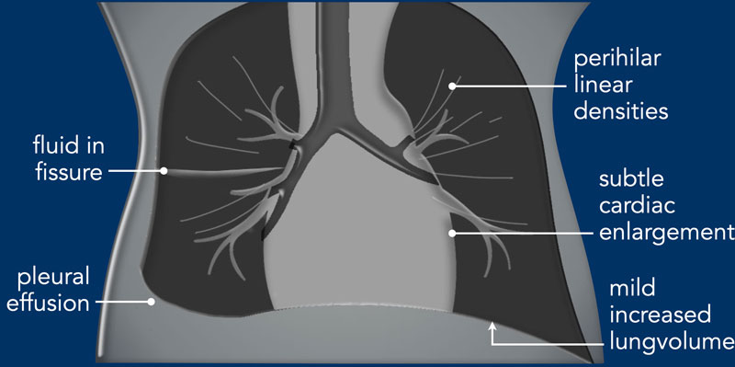
Рентгенологические признаки ТТН
В большинстве случаев клиника не выражена, поэтому рентгенографию проводят только для исключения осложнений
Диф. диагностика: РДС, неонатальная пневмония
Умеренное вздутие легких
Прикорневые линейные тени – проявление интерстициального отека
Небольшое увеличение тени сердца
Гидроторакс, затек жидкости по междолевым щелям
Проявления могут быть ассиметричны

Slide 24
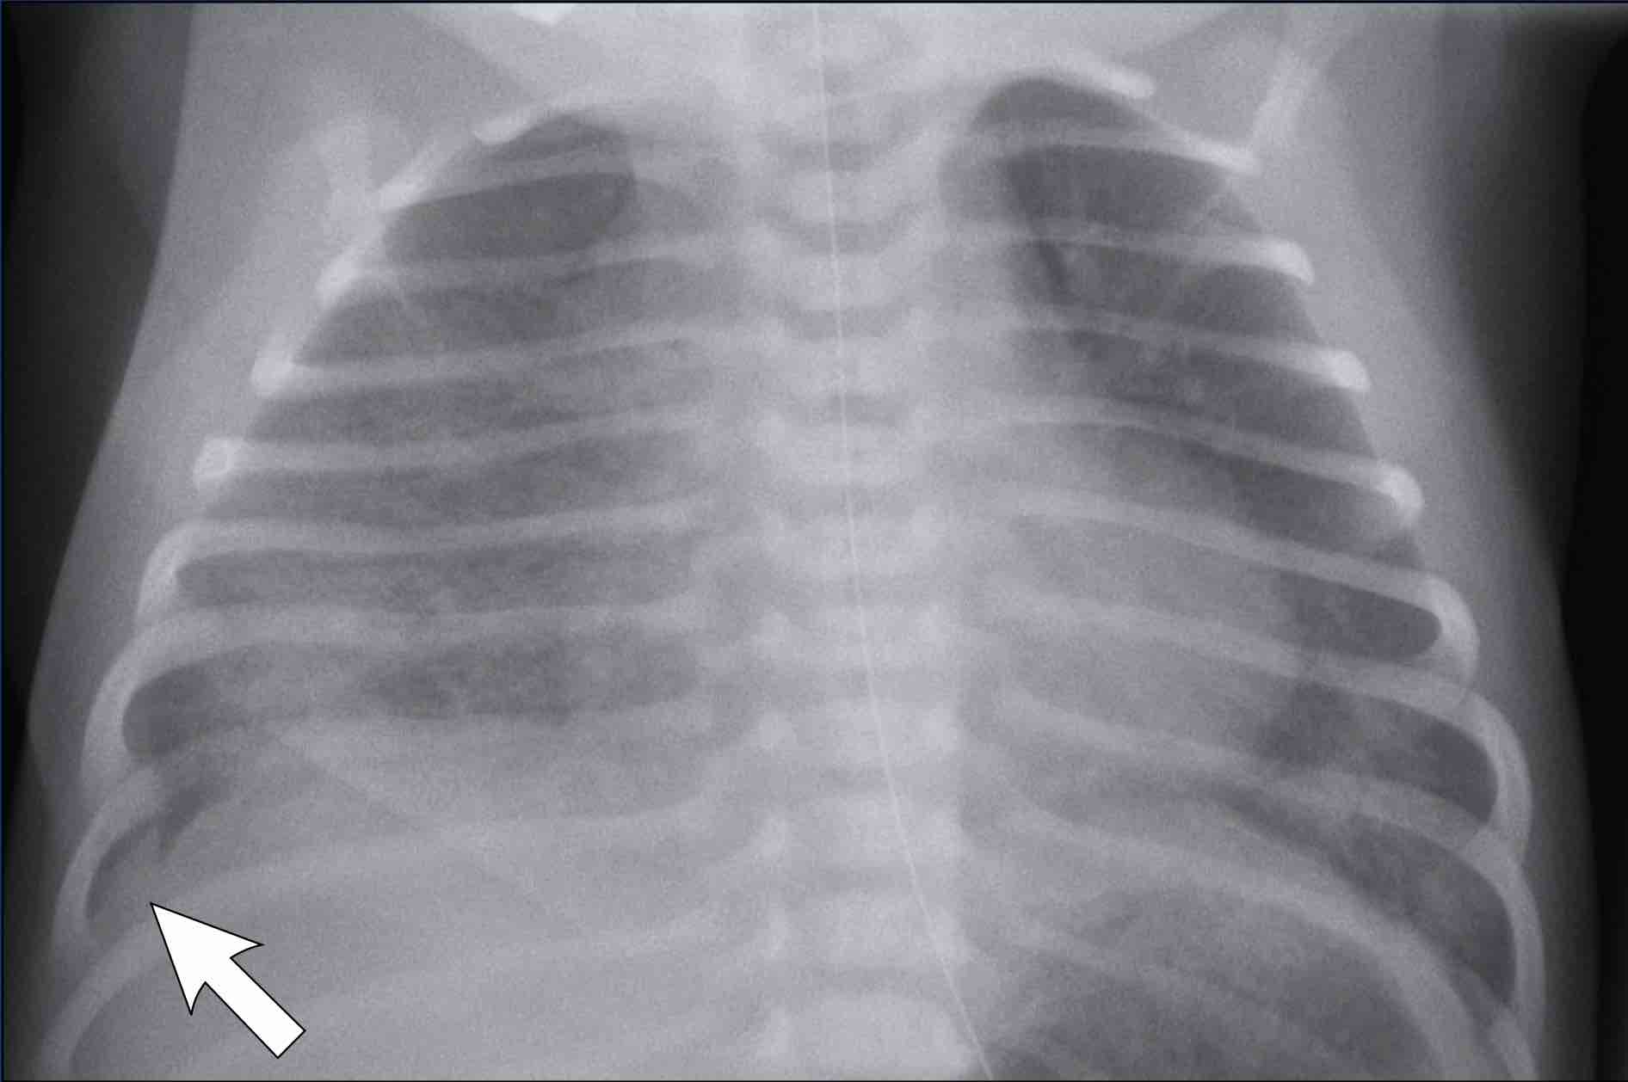
Рентгенография ОГК в прямой проекции. ТТН
Доношенный новорожденный, 2 часа после рождения путем кесарева сечения, симптомы РДС
Умеренное вздутие легких
Линейные тени с обеих сторон
Гидроторакс
Кожная складка справа
Клиническое улучшение после проведенной терапии

Slide 25
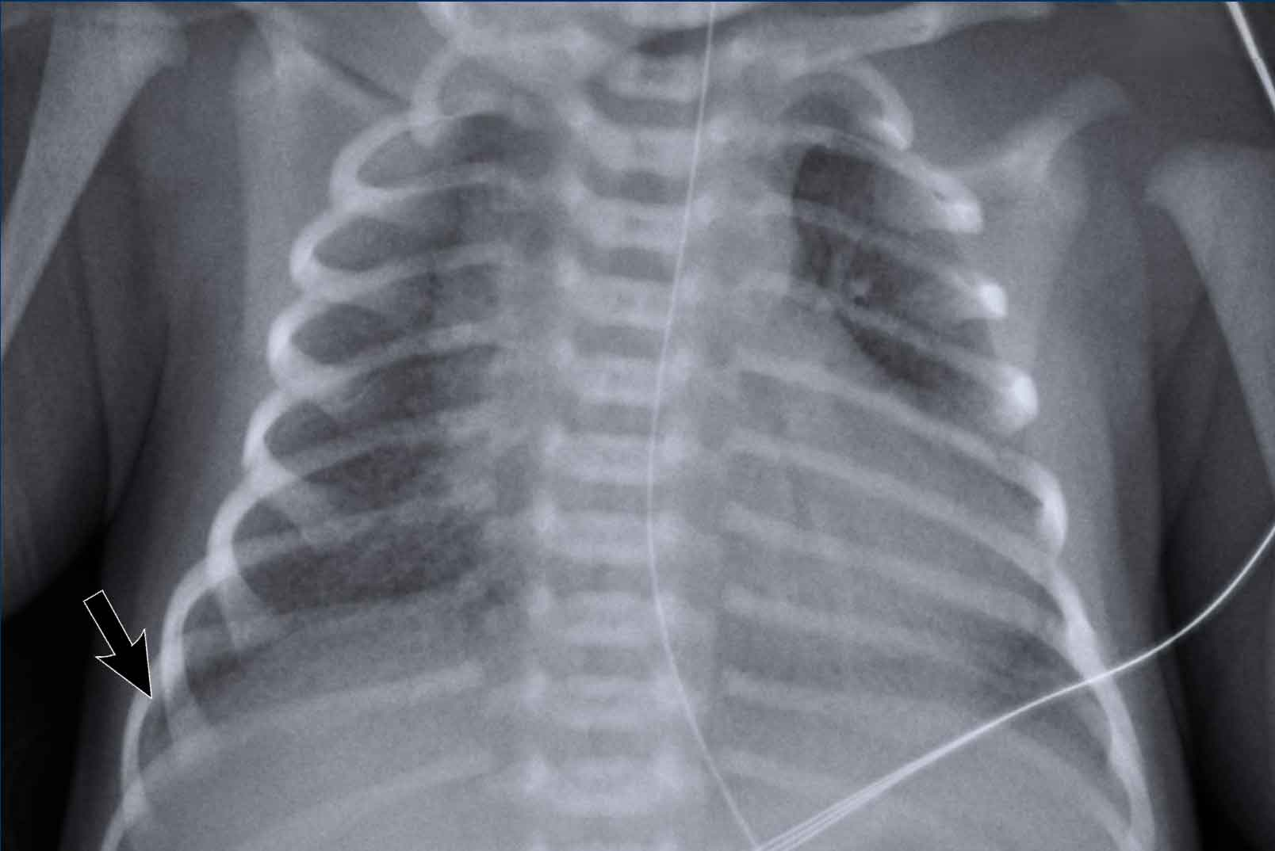
Рентгенография ОГК в прямой проекции. ТТН
Гестационный возраст 41 неделя, симптомы РДС
Вздутие легких
Линейные тени с обеих сторон
Гидроторакс
Корректная установка НГЗ
Клиническое улучшение после проведенной терапии

Slide 26
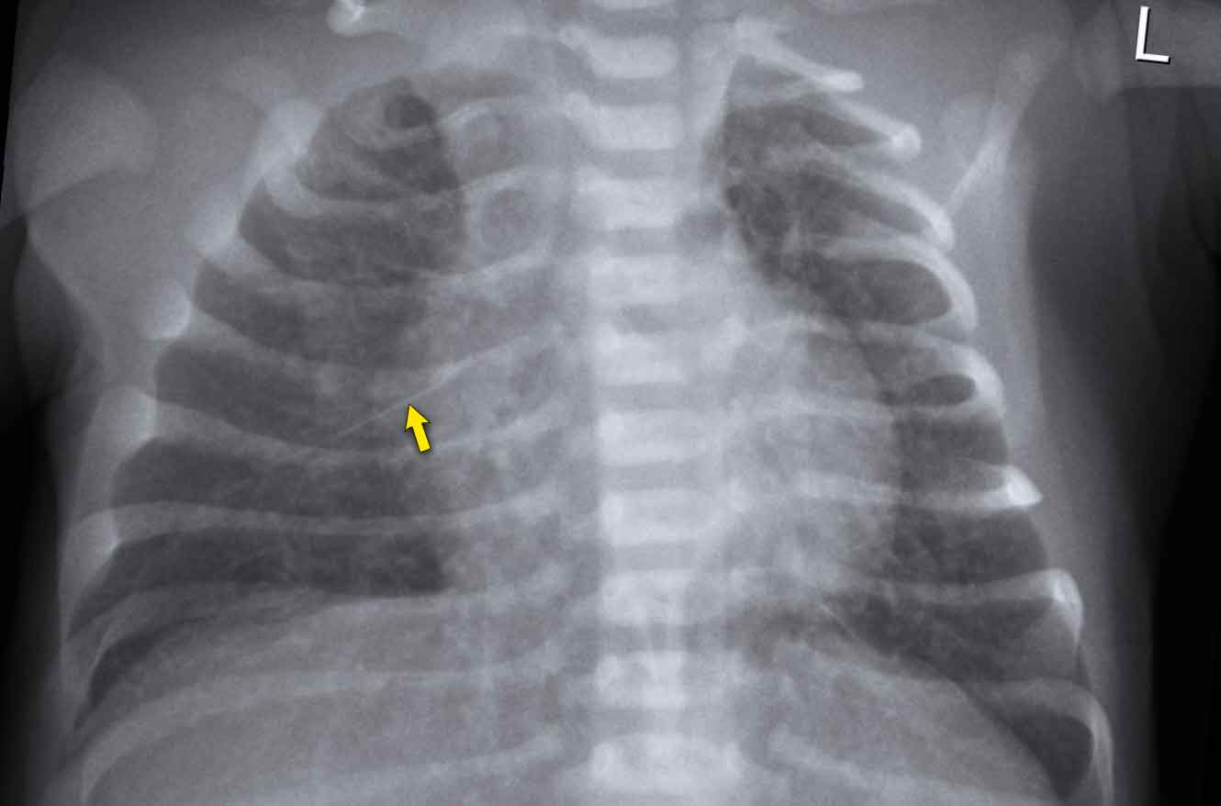
Рентгенография ОГК в прямой проекции. ТТН
Гестационный возраст 41 неделя, первые сутки после рождения, симптомы РДС
Вздутие легких
Усиленный легочный рисунок, линейные тени
Затек жидкости по междолевой щели
Спонтанное улучшение состояния в течение 48 часов

Slide 27
Завершение 1-ой части

